Slide 1


Slide 2
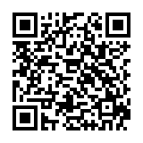
课堂实录（视频）
扫码，免费看800分钟！
获取更多信息，请联系编辑：13166715360（杜编辑）

Slide 3
9.2.2 总体百分位数的估计
《中国数学教育》独家发布
高一 数学
天津市新华中学 李德平

Slide 4
一、提出问题
案例 我国是世界上严重缺水的国家之一，城市缺水问题较为突出.某市政府为了减少水资源的浪费，计划对居民生活用水费用实施阶梯式水价制度，即确定一户居民月均用水量标准a，用水量不超过a的部分按平价收费，超过a的部分按议价收费.
《中国数学教育》独家发布

Slide 5
通过简单随机抽样，获得100户居民用户的月均用水量数据（单位：t）
9.0 | 13.6 | 14.9 | 5.9 | 4.0 | 7.1 | 6.4 | 5.4 | 19.4 | 2.0
2.2 | 8.6 | 13.8 | 5.4 | 10.2 | 4.9 | 6.8 | 14.0 | 2.0 | 10.5
2.1 | 5.7 | 5.1 | 16.8 | 6.0 | 11.1 | 1.3 | 11.2 | 7.7 | 4.9
2.3 | 10.0 | 16.7 | 12.0 | 12.4 | 7.8 | 5.2 | 13.6 | 2.6 | 22.4
3.6 | 7.1 | 8.8 | 25.6 | 3.2 | 18.3 | 5.1 | 2.0 | 3.0 | 12.0
22.2 | 10.8 | 5.5 | 2.0 | 24.3 | 9.9 | 3.6 | 5.6 | 4.4 | 7.9
5.1 | 24.5 | 6.4 | 7.5 | 4.7 | 20.5 | 5.5 | 15.7 | 2.6 | 5.7
5.5 | 6.0 | 16.0 | 2.4 | 9.5 | 3.7 | 17.0 | 3.8 | 4.1 | 2.3
5.3 | 7.8 | 8.1 | 4.3 | 13.3 | 6.8 | 1.3 | 7.0 | 4.9 | 1.8
7.1 | 28.0 | 10.2 | 13.8 | 17.9 | 10.1 | 5.5 | 4.6 | 3.2 | 21.6
《中国数学教育》独家发布

Slide 6
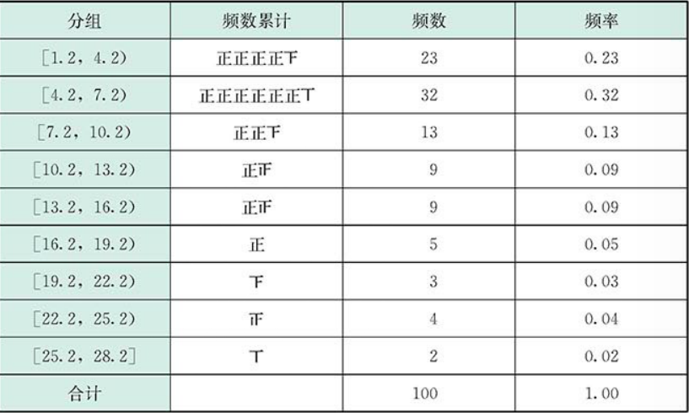
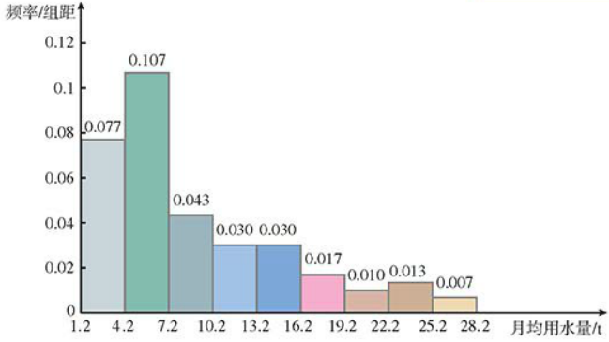
大部分居民用户的月均用水量集中在一个较低值区域.
《中国数学教育》独家发布

Slide 7
问题 如果该市政府希望使80%的居民用户生活用水费支出不受影响，根据前面100户居民用户的月均用水量数据，你能给市政府提出确定居民用户月均用水量标准的建议吗？
《中国数学教育》独家发布
分析 根据政府的要求确定居民用户月均用水量标准，就是要寻找一个数a，使全市居民用户月均用水量中不超过a的占80%，大于a的占 20% .
80%
20%
a

Slide 8
思考1 如何寻找全市居民用户月均用水量的标准a 呢？
通过样本数据对 a 的值进行估计.
80%
20%
《中国数学教育》独家发布
a
思考2 在前面的100个样本数据中，怎么去找这个数 a 呢？
在我们以往的学习过程中遇到过类似的问题吗？
中位数

Slide 9
思考3 100户居民用户月均用水量数据的中位数怎么找？
9.0 | 13.6 | 14.9 | 5.9 | 4.0 | 7.1 | 6.4 | 5.4 | 19.4 | 2.0
2.2 | 8.6 | 13.8 | 5.4 | 10.2 | 4.9 | 6.8 | 14.0 | 2.0 | 10.5
2.1 | 5.7 | 5.1 | 16.8 | 6.0 | 11.1 | 1.3 | 11.2 | 7.7 | 4.9
2.3 | 10.0 | 16.7 | 12.0 | 12.4 | 7.8 | 5.2 | 13.6 | 2.6 | 22.4
3.6 | 7.1 | 8.8 | 25.6 | 3.2 | 18.3 | 5.1 | 2.0 | 3.0 | 12.0
22.2 | 10.8 | 5.5 | 2.0 | 24.3 | 9.9 | 3.6 | 5.6 | 4.4 | 7.9
5.1 | 24.5 | 6.4 | 7.5 | 4.7 | 20.5 | 5.5 | 15.7 | 2.6 | 5.7
5.5 | 6.0 | 16.0 | 2.4 | 9.5 | 3.7 | 17.0 | 3.8 | 4.1 | 2.3
5.3 | 7.8 | 8.1 | 4.3 | 13.3 | 6.8 | 1.3 | 7.0 | 4.9 | 1.8
7.1 | 28.0 | 10.2 | 13.8 | 17.9 | 10.1 | 5.5 | 4.6 | 3.2 | 21.6
《中国数学教育》独家发布

Slide 10
《中国数学教育》独家发布

Slide 11
二、探究新知
50%
50%
a
中位数
（第50百分位数、50%分位数）
《中国数学教育》独家发布
80%
20%
a
第80百分位数（80%分位数）
p %
（100− p ）%
a
第p百分位数（p %分位数）

Slide 12
二、探究新知
百分位数
一般地，一组数据的第 p 百分位数是这样一个值，它使得这组数据中至少有 p %的数据小于或等于这个值，且至少有（100 − p）%的数据大于或等于这个值.
《中国数学教育》独家发布

Slide 13
思考4 100个样本数据的第80百分位数怎么找？
《中国数学教育》独家发布
80%
20%
a

Slide 14
《中国数学教育》独家发布

Slide 15
《中国数学教育》独家发布

Slide 16
1.3 | 1.3 | 1.8 | 2.0 | 2.0 | 2.0 | 2.0 | 2.1 | 2.2 | 2.3
2.3 | 2.4 | 2.6 | 2.6 | 3.0 | 3.2 | 3.2 | 3.6 | 3.6 | 3.7
3.8 | 4.0 | 4.1 | 4.3 | 4.4 | 4.6 | 4.7 | 4.9 | 4.9 | 4.9
5.1 | 5.1 | 5.1 | 5.2 | 5.3 | 5.4 | 5.4 | 5.5 | 5.5 | 5.5
5.5 | 5.6 | 5.7 | 5.7 | 5.9 | 6.0 | 6.0 | 6.4 | 6.4 | 6.4
6.8 | 7.0 | 7.1 | 7.1 | 7.1 | 7.5 | 7.7 | 7.8 | 7.8 | 7.9
8.1 | 8.6 | 8.8 | 9.0 | 9.5 | 9.9 | 10 | 10.1 | 10.2 | 10.2
10.5 | 10.8 | 11.1 | 11.2 | 12.0 | 12.0 | 12.4 | 13.3 | 13.6 | 13.6
13.8 | 13.8 | 14.0 | 14.9 | 15.7 | 16.0 | 16.7 | 16.8 | 17.0 | 17.9
18.3 | 19.4 | 20.5 | 21.6 | 22.2 | 22.4 | 24.3 | 24.5 | 25.6 | 28.0
得到第80个和第81个数据分别为 13.6 和 13.8.
《中国数学教育》独家发布

Slide 17
《中国数学教育》独家发布

Slide 18
全市居民用户月均用水量标准
总体数据的第80百分位数
13.7
14
总体数据
样本数据
《中国数学教育》独家发布
样本估计总体
样本数据的第80百分位数
样本数据包含的信息

Slide 19
思考5 若这组数据共99个，则这组数据的中位数怎么求？第 80 百分位数呢？
《中国数学教育》独家发布

Slide 20
《中国数学教育》独家发布

Slide 21
《中国数学教育》独家发布

Slide 22
《中国数学教育》独家发布

Slide 23
百分位数的实际应用举例
《中国数学教育》独家发布

Slide 24
百分位数的实际应用举例
门锁孔离地面的高度：肘高的50%分位数作为参考；
设计门的高度、床的高度：身高的90%分位数为上限值；
《中国数学教育》独家发布
汽车驾驶员的可调式座椅：座椅的高低调节范围的确定需要取眼高的90%分位数和10%分位数为上、下限值的依据；对于座椅的前后调节范围的确定需要取臀膝距的90%分位数和10%分位数为上、下限值的依据.

Slide 25
中国成年人人体尺寸
人体尺寸（男）
百分位数 测量 项目 | 18-60岁 |  |  |  |  |  |  | 18-25岁
 | 1 | 5 | 10 | 50 | 90 | 95 | 99 | 1 | 5 | 10 | 50 | 90 | 95 | 99
4.1.1身高 | 1543 | 1583 | 1604 | 1678 | 1754 | 1775 | 1814 | 1554 | 1591 | 1611 | 1686 | 1764 | 1789 | 1830
4.1.2体重 | 44 | 48 | 50 | 59 | 71 | 75 | 83 | 43 | 47 | 50 | 57 | 66 | 70 | 78
4.2.1眼高 | 1436 | 1474 | 1495 | 1586 | 1643 | 1664 | 1705 | 1444 | 1482 | 1502 | 1576 | 1653 | 1678 | 1714
4.2.3肘高 | 925 | 954 | 968 | 1024 | 1079 | 1096 | 1128 | 929 | 957 | 973 | 1028 | 1088 | 1102 | 1140
4.3.10臀膝距 | 499 | 515 | 524 | 554 | 585 | 595 | 613 | 500 | 516 | 525 | 554 | 585 | 594 | 615
《中国数学教育》独家发布
（GB-10000-88 中国成年人人体尺寸）

Slide 26
人体尺寸（女）
百分位数 测量 项目 | 18-55岁 |  |  |  |  |  |  | 18-25岁
 | 1 | 5 | 10 | 50 | 90 | 95 | 99 | 1 | 5 | 10 | 50 | 90 | 95 | 99
4.1.1身高 | 1449 | 1484 | 1503 | 1570 | 1640 | 1659 | 1697 | 1457 | 1494 | 1512 | 1580 | 1647 | 1667 | 1709
4.1.2体重 | 39 | 42 | 44 | 52 | 63 | 66 | 74 | 38 | 40 | 42 | 49 | 57 | 60 | 66
4.2.1眼高 | 1337 | 1371 | 1388 | 1454 | 1522 | 1541 | 1579 | 1341 | 1380 | 1396 | 1463 | 1529 | 1549 | 1588
4.2.3肘高 | 873 | 899 | 913 | 960 | 1009 | 1023 | 1050 | 877 | 904 | 916 | 965 | 1013 | 1027 | 1060
4.3.10臀膝距 | 826 | 851 | 865 | 912 | 960 | 975 | 1005 | 825 | 854 | 867 | 914 | 963 | 978 | 1008
《中国数学教育》独家发布
（GB-10000-88 中国成年人人体尺寸）

Slide 27
重要的百分位数
第一四分位数
下四分位数
第 25 百分位数
四分位数
第 50 百分位数
中位数
《中国数学教育》独家发布
第三四分位数
上四分位数
第 75 百分位数
另外，像第 1 百分位数，第 5 百分位数，第 95 百分位数和第 99 百分位数在统计中也经常被使用.

Slide 28
三、典型例题
例1 根据树人中学高一年级27名女生身高的样本数据，估计树人中学高一年级女生的第 25 ， 50 ， 75 百分位数.
《中国数学教育》独家发布
163.0 164.0 161.0 157.0 162.0 165.0 158.0 155.0 164.0
162.5 154.0 154.0 164.0 149.0 159.0 161.0 170.0 171.0
155.0 148.0 172.0 162.5 158.0 155.5 157.0 163.0 172.0

Slide 29
《中国数学教育》独家发布

Slide 30
练习1 为了实现绿色发展，避免浪费能源，某市政府计划对居民用电采用阶梯收费的方法.为此，相关部门在该市随机调查了200户居民六月份用电量（单位：kW·h），以了解这个城市家庭用电量的情况.根据该市居民月度用电量的概率分布，请计算75%和95%分位数.
《中国数学教育》独家发布

Slide 31
《中国数学教育》独家发布

Slide 32
例2 根据表 9.2-1 ，估计月均用水量样本数据的80%和95%分位数.
《中国数学教育》独家发布
表 9.2-1

Slide 33
分析：在某些情况下，我们只能获得整理好的统计表或统计图，与原始数据相比，它们损失了一些信息.
例如由表9.2-1 ，我们知道在[16.2, 19.2)内有 5 个数据，但不知道这 5个数据具体是多少.此时，我们通常把它们看成均匀地分布在此区间上.
《中国数学教育》独家发布

Slide 34
分组 | 频数 | 频率 | 累计频率
[1.2，4.2） | 23 | 0.23 | 0.23
[4.2，7.2） | 32 | 0.32 | 0.55
[7.2，10.2） | 13 | 0.13 | 0.68
[10.2，13.2） | 9 | 0.09 | 0.77
[13.2，16.2） | 9 | 0.09 | 0.86
[16.2，19.2） | 5 | 0.05 | 0.91
[19.2，22.2） | 3 | 0.03 | 0.94
[22.2，25.2） | 4 | 0.04 | 0.98
[25.2，28.2] | 2 | 0.02 | 1
合计 | 100 | 1
解：月均用水量在 13.2t 以下的居民用户所占比例为
23%+32%+13%+9%=77%
在 16.2t 以下的居民用户所占比例为
《中国数学教育》独家发布
77%+9%=86%

Slide 35
《中国数学教育》独家发布

Slide 36
《中国数学教育》独家发布

Slide 37
《中国数学教育》独家发布

Slide 38
四、课堂总结
1.百分位数的概念;
2.一组数据求解百分位数的步骤;
《中国数学教育》独家发布
3.应用统计工具解决统计问题;
4.体会由特殊到一般、类比及样本百分位数估计总体百分位数的思想;
5.了解了百分位数在实际生活中的应用.

Slide 39
五、布置作业
1. 课本203页练习1，2题;
2.（1）调查天津市阶梯水价的标准；
（2）根据中国成年人尺寸的相关数据，调查百分位数的更多应用.
《中国数学教育》独家发布

Slide 40
谢 谢!
《中国数学教育》独家发布

Slide 41
课堂实录（视频）
扫码，免费看800分钟！
获取更多信息，请联系编辑：13166715360（杜编辑）

